Slide 1
SỬ DỤNG KÍNH HIỂN VI QUANG HỌC
BÀI 4
GV: LƯƠNG THỊ KIM YẾN

Slide 2

Để quan sát gân của một lá cây ta có thể dùng kính lúp. Tuy nhiên, để quan sát tế bào của chiếc lá này, thì ta phải làm thế nào?
WOW!

Slide 3
CÙNG TÌM HIỂU NHÉ!!!

Slide 4
TÌM HIỂU VỀ KÍNH HIỂN VI QUANG HỌC
1
2
SỬ DỤNG KÍNH HIỂN VI QUANG HỌC
3
BẢO QUẢN KÍNH HIỂN VI QUANG HỌC

Slide 5
01
TÌM HIỂU
Tìm hiểu về kính hiển vi quang học

Slide 6
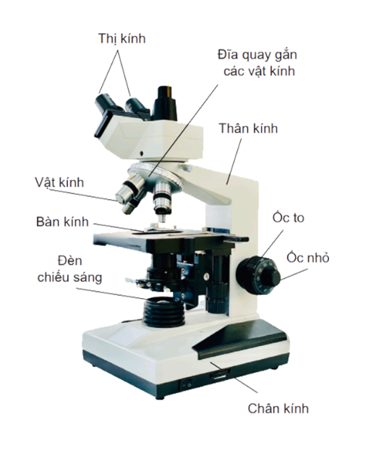
QUAN SÁT
Quan sát kính hiển vi sau và cho biết các bộ phận chính của kính hiển vi

Slide 7
BỘ PHẬN CHÍNH
ỐNG KÍNH
Thị kính: đặt mắt quan sát
Ống kính và vật kính: đặt sát vật cần quan sát
ỐC ĐIỀU CHỈNH
Ốc to, ốc nhỏ
BÀN KÍNH
Nơi đặt tiêu bản để quan sát có kẹp giữ

Slide 8
CÔNG DỤNG
ĐỘ PHÓNG ĐẠI
Khoảng từ 40 lần đến 3000 lần
GIÚP QUAN SÁT
Những vật có kích thước rất nhỏ mà kính lúp không quan sát được: tế bào động, thực vật

Slide 9





Những mẫu vật nào sau đây không thể quan sát trực tiếp bằng mắt, phải dùng kính lúp, kính hiển vi quang học? Giải thích tại sao.
Tế bào tép cam, tép bưởi
Côn trùng
Giun, sán
Tế bào TV
Tế bào ĐV

Slide 10
KÍNH LÚP
KÍNH HIỂN VI QUANG HỌC
Tế bào tép cam, tép bưởi
Côn trùng
Giun, sán
Tế bào TV
Tế bào ĐV

Slide 11
KÍNH LÚP
KÍNH HIỂN VI QUANG HỌC
Tế bào tép cam, tép bưởi
Côn trùng
Giun, sán
Tế bào TV
Tế bào ĐV
Kích thước nhỏ, cần dùng kính lúp với độ phóng đại từ 3 - 20 lần để quan sát rõ hơn.
Kích thước rất nhỏ, cần dùng kính hiển vi với độ phóng đại từ 40 – 3000 lần để quan sát rõ hơn.

Slide 12
02
SỬ DỤNG
Sử dụng kính hiển vi

Slide 13
CÁC BƯỚC SỬ DỤNG
01
CHỌN KÍNH
02
ĐIỀU CHỈNH
10x, 40x, 100x tùy mục đích quan sát
Ánh sáng thích hợp
05
RÕ NÉT
Vặn ốc nhỏ thật chậm – nhìn vật thật rõ nét.
03
CHUẨN BỊ
04
QUAN SÁT
- Đặt tiêu bản lên bàn kính
- Kẹp giữ tiêu bản
- Vặn ốc to – chiều kim đồng hồ - hạ vật kính sát tiêu bản
- Mắt nhìn vào kính
- Vặn ốc to – ngược chiều kim đồng hồ - đưa vật kính lên từ từ cho đến khi nhìn thấy vật cần quan sát

Slide 14
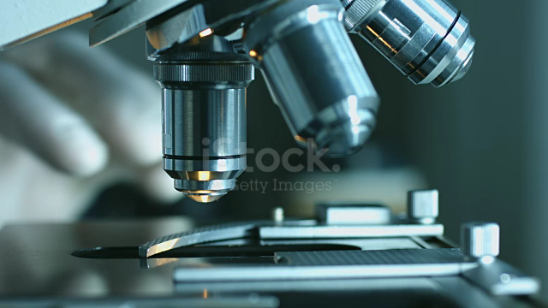
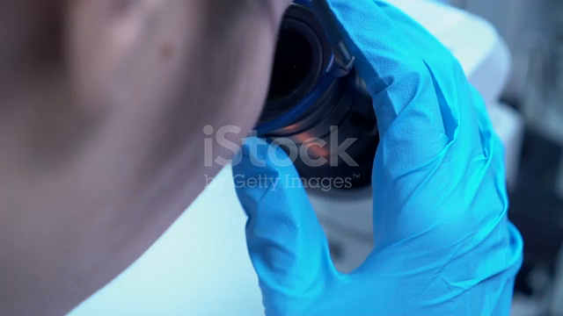
VIDEO CÁCH SỬ DỤNG

Slide 15
VIDEO CÁC VẬT DƯỚI KÍNH HIỂN VI

Slide 16
03
BẢO QUẢN
Bảo quản kính hiển vi quang học

Slide 17
01. KHI DI CHUYỂN
1 tay cầm thân, tay kia đỡ chân đế của kính.
Phải để trên bề mặt phẳng
02. KHÔNG
03. VỆ SINH
Lau thị kính và vật kính bằng giấy chuyên dụng trước và sau khi dùng
Không để tay ướt hay tay bẩn lên kính hiển vi

Slide 18
KÍNH HIỂN VI QUANG HỌC
Thiết bị được sử dụng để quan sát các vật thể có kích thước nhỏ bé mà mắt thường không thể nhìn thấy.
Kính hiển vi bình thường có độ phóng đại từ 40 - 3000 lần.

Slide 19
THANKS!
Phạm Nguyễn Kiều Oanh
Nhóm biên soạn Thầy hoàng Oppa

